Slide 1
PROGRAMACION PYTHON
NIVEL 1
FUNCIONES
Prof: Caceres Katherine

Slide 2



FUNCIONES
Las funciones son bloques de código con nombre que pueden ser llamadas a lo largo de todo nuestro código, sirven para reutilizar código.

Slide 3
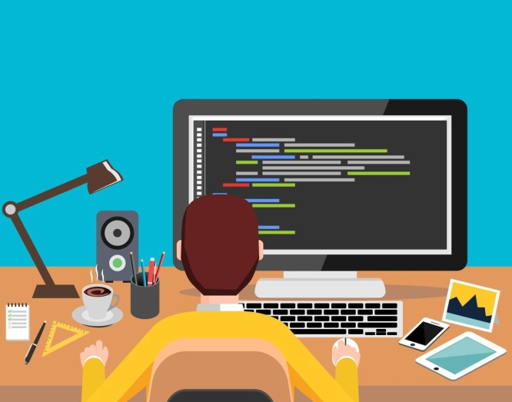
Creación de una función
Para crear una función utilizamos la palabra reservada def.
Luego ubicamos el nombre que le pondremos a nuestra función, entre paréntesis las variables que recibirá.
Debajo indicaremos qué es lo que hace nuestra función.
En nuestro caso, nuestra función recibe una variable, muestra en la pantalla el mensaje de “Hola” y además el valor de la variable.

Slide 4




Entre paréntesis podemos indicar la cantidad de parámetros que necesitemos.
Por ejemplo esta función recibe nombre y apellido y muestra un saludo incluyendo ambos valores.

Slide 5


Retorno de una función
Algunas funciones pueden retornar valores al momento de ejecutarse.
Por ejemplo esta función recibe nombre, apellido y edad.
Genera un nombre de usuario que está compuesto por las primeras 2 letras del nombre, las primeras 2 letras del apellido y la edad, y retorna este nombre de usuario.

Slide 6
